Slide 1
RETROALIMENTACIÓN POSITIVA Y NEGATIVA
Estudiante: Fabrizzio Gonzales Martínez
Docente: Juan Baltazar Céspedes Cortez
Curso: Biología

Slide 2
INTRODUCCIÓN Y OBJETIVOS
La retroalimentación es un proceso en forma de bucle, que busca controlar la producción de hormonas por parte de las glándulas, para mantener el equilibrio interno en los procesos del cuerpo humano. Existen 2 tipos de retroalimentación: positiva y negativa. En este trabajo se hablará de ambos tipos y como actúan en la producción de algunas hormonas.
Explicar de manera clara los procesos de retroalimentación en la producción de hormonas.
Diferenciar la retroalimentación positiva de la retroalimentación negativa

Slide 3
CONCEPTOS PREVIOS
Retroalimentación positiva: Es el proceso encargado de aumentar la producción de hormonas, cuando estas sean necesarias.
Retroalimentación negativa: Es el proceso encargado de reducir la producción de hormonas, cuando se han producido previamente una gran cantidad de hormonas.

Slide 4
RETROALIMENTACIÓN NEGATIVA

Slide 5
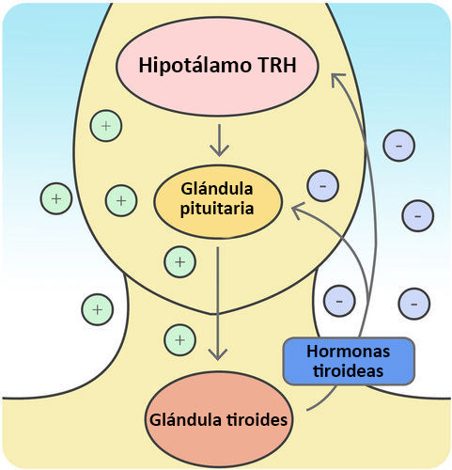
GLÁNDULA TIROIDES
El hipotálamo produce TRH (hormona liberadora de tirotropina)
El TRH estimula a la glándula pituitaria para producir TSH (hormona estimulante de la tiroides)
La TSH estimula a la glándula tiroides para producir mucha tiroxina .
La TSH estimula a la glándula tiroides para producir tiroxina.
Cuando el nivel de tiroxina es elevado, esta retroalimenta para detener la producción de TRH y TSH
Baja el nivel de tiroxina en el cuerpo
Recuperado de: https://acortar.link/RIccrN

Slide 6
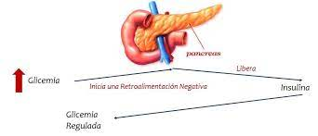
PÁNCREAS
Recuperado de: https://acortar.link/antzbZ

Slide 7
RETROALIMENTACIÓN POSITIVA

Slide 8
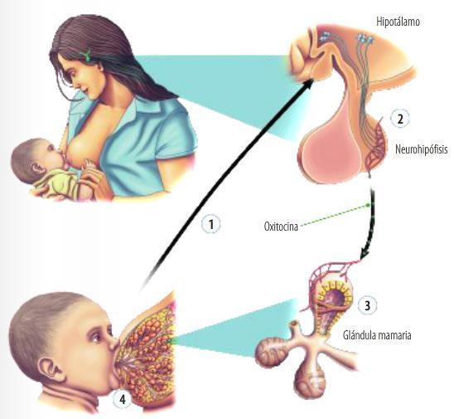
GLÁNDULAS MAMARIAS
Recuperado de: https://acortar.link/dNj9yw

Slide 9
REFERENCIAS
https://accessmedicina.mhmedical.com/content.aspx?bookid=1722&sectionid=116884570
https://docplayer.es/80194739-Sistema-endocrino-departamento-de-ciencias-iii-medio-biologia-electivo-profesora-stephany-diaz.html
http://elbibliote.com/resources/Temas/html/638.php#:~:text=Retroalimentaci%C3%B3n%20negativa%3A%20la%20secreci%C3%B3n%20de,concentraci%C3%B3n%20de%20az%C3%BAcar%2C%20aumenta%20la
https://flexbooks.ck12.org/cbook/ck-12-conceptos-biologia/section/13.25/primary/lesson/regulaci%C3%B3n-hormonal/

